Slide 1
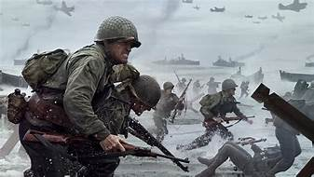
Kviz znanja o Drugom svjetskom ratu
WWII
Započni kviz

Slide 2
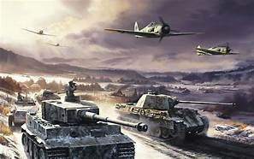
Uvod:
1. Krug: Pitanja: lako
2. Krug: Pitanja: teško
3. Krug: Pitanja: PRETEŠKO
Dalje

Slide 3
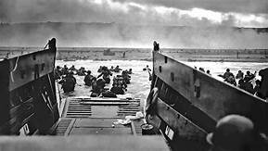
PRVI KRUG
Pitanja: lako
Broj pitanja: 10
Kreni s prvim krugom

Slide 4
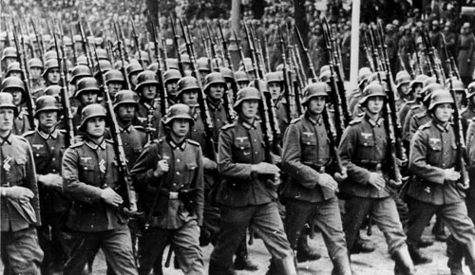
1. Kako se zvao vođa Nacističke Njemačke:
1. Adolf Mussolini
2. Josif Visarionovič Džugašvili Staljin
3. Adolf Hitler
4. Benito Mussolini
5. Franklin Delano Roosevelt

Slide 5
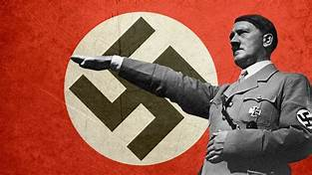
Točno!
Adolf Hitler je dana 30. siječnja položio službenu zakletvu kancelara Reichstaga i kancelara Njemačke. U kolovozu 1934. umire predsjednik Paul von Hidenburg, te Hitler izdaje zakon za spajanje kancelarske uloge s predsjednikom. Hitler je službeno novi diktator Njemačke koja postaje Treći Reich (Nacistička Njemačka).
Sljedeće pitanje

Slide 6
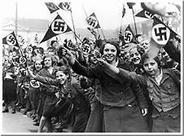
2. Koje je godine Austrija pripojena Njemačkoj:
1. 1937.
2. 1938.
3. 1939.
4. 1934.
5. 1929.

Slide 7
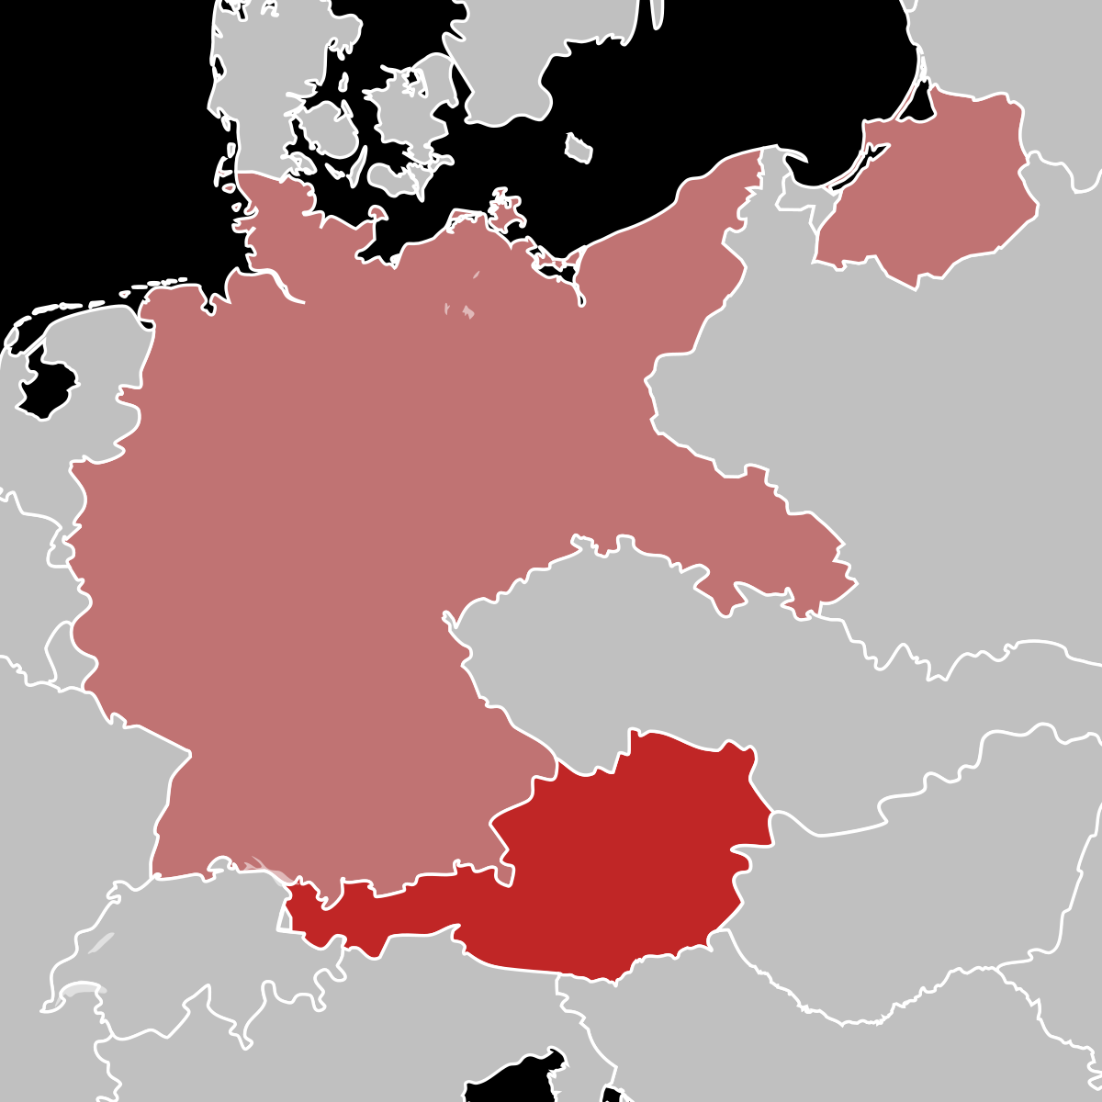
Točno!
Anschluss je naziv za pripojenje Austrije Njemačkoj koje je izvršeno u ožujku 1938., a trajalo je do 1945. godine. Adolf Hitler, koji je i sam rodom iz austrijskog grada Braunau am Inn, imao je veliku želju za pripojenjem Austrije Njemačkoj što je i pokazao 1934. god. kad je javno zahtjevao pripojenje Austrije. I sama politika tadašnjeg Reicha je bila vođena pod sloganom: "Svi Nijemci u jednoj državi.„ Već 12. ožujka 1938. godine je Hitler i sam došao u Austriju, ukružen naoružanom pratnjom od 4.000 ljudi: vrlo entuzijastičan doček stanovništva ga je uvjerio da nema potrebe da Austriju svede na status marionetske države, nego je bilo moguće odmah krenuti s potpunim pripojenjem. Austrijski parlament je iza ponoći s 12. na 13. ožujak izabrao Arthura Seyss-Inquarta za kancelara, te je već 13. ožujka izglasao zakone koji svode Austriju na status dijela Njemačke, pod imenom "Ostmark": Hitler će Seyss-Inquarta postaviti za šefa (Reichsstatthalter) te njemačke savezne države.
Sljedeće pitanje

Slide 8
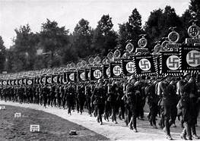
3. Kada je započeo Drugi svjetski rat?
1. 1.2.1939. u 04:30
2. 1.8.1939. u 04:30
3. 1.9.1939. u 04:30
4. 2.9.1939. u 04:30
5. 4.9.1939. u 04:30

Slide 9
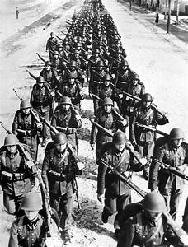
Točno!
Hitler znajući da će Poljska odbijati ponudu predaje koridora u Hitlerove ruke, te je u petak 1.9.1939. u rano jutro oko 04:30 otpočeo napad na Poljsku. Na to su napokon reagirale Francuska i Velika Britanija te objavile rat Njemačkoj. I Staljin sa SSSR nije mogao samo gledati sa strane i jesti kokice, već je i on krenuo u napadačke pohode. 28.9.1939. Poljska je pala.
Sljedeće pitanje

Slide 10
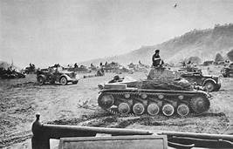
4. Kako se zvala Njemačka taktika ratovanja:
1. Waffen-SS
2. Reich
3. Blitz Krieg
4. LuftWaffe
5. Allein Krieg

Slide 11
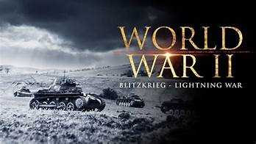
Točno!
Blitz Krieg (eng. Lightning war) ili na hrvatskom jeziku Munjeviti rat bila je taktika Nacističkog ratovanja da se prekorače prostori za koje su govorili da se nikad neće moći preći te okruživanje i opkoljavanje protivničkih trupa. Ova taktika Hitlera je služila do ZIME SSSR.
Sljedeće pitanje

Slide 12
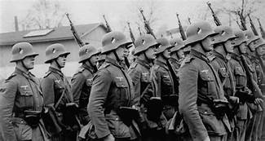
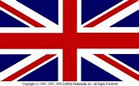
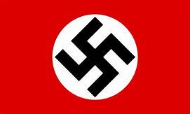
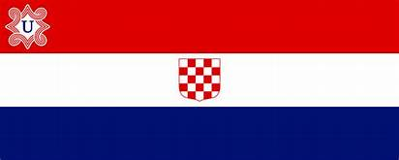
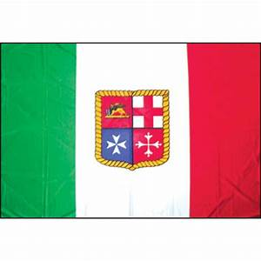
5. Zastava SSSR je (kliknite na zastavu):
1.
2.
3.
4.
5.

Slide 13
Točno!
Zastava SSSR-a je zastava crvene boje sa žutim srpom i čekićem koji se nalaze u gornjem lijevom kutu iznad kojih se nalazi crvena zvijezda petokraka žutih rubova. Srp i čekić na zastavi simboliziraju radničku i seljačku klasu, a zvijezda vladavinu komunistički pokret. Za vrijeme Drugog svjetskog rata, zastavi su sve boje potamnjene za ton kako bi se simboliziralo „Buđenje uspavanog diva”
Sljedeće pitanje

Slide 14
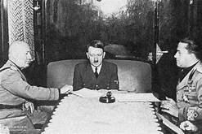
6. Kako se zvao savez u kojem je bila Nacistička Njemačka:
1. Saveznici (eng. Allies)
2. Sile osovine (eng. Axis)
3. NATO
4. UN

Slide 15
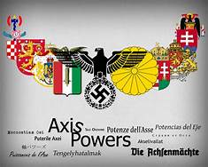
Točno!
Sile Osovine ili na eng. Axis Forces ili Axis je službeni naziv za pakt i savez u Drugom svjetskom ratu koji se borio protiv Saveznika ili na eng. Allies ili Allied Forces.
Sljedeće pitanje

Slide 16
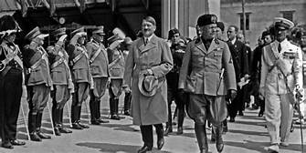
7. Koja je jedina neeuropska zemlja koja je važna za Sile Osovine:
1. SAD
2. Kina
3. Japan
4. Kanada

Slide 17
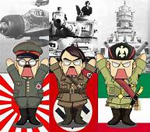
Točno!
Zajedno s Njemačkom i Italijom, Silama Osovine, 1940. pridružuje se i Japan. To je jedina neeuropska zemlja koja je s Njemačkom i Italijom istobitna.
Sljedeće pitanje

Slide 18
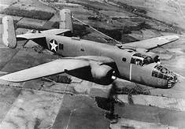
8. Kako se zovu 2 grada stradala od atomskog bombardiranja:
1. Tokyo, Yokohama
2. Osaka, Nagoja
3. Hirošima, Nagasaki

Slide 19
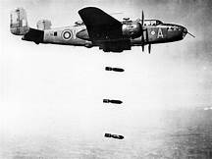
Točno!
Hirošima i Nagasaki su 2 japanska grada stradala od atomskog bombardiranja.
Hirošima: 6.8.1945. u 8:00
Nagasaki: 9.8.1945. u 11:37
Sljedeće pitanje

Slide 20
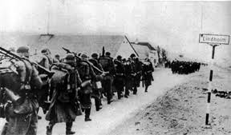
9. Gdje je Hitler krenuo ranih 40tih:
1. Na Englesku
2. Na Francusku
3. Na Dansku i Norvešku
4. Na Jugoslaviju i Grčku
5. Na Italiju zbog prelaska na stranu Saveznika

Slide 21
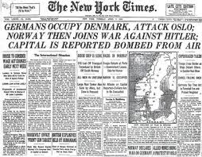
Točno!
Uvidjevši da Francuzi dobro drže Saarlandsku barijeru, kreće na sjever preko Belgije i Nizozemske. Ali, general Alfred Jodl dobiva podatke da se Englezi masovno iskrcavaju u Norveškoj. Hitler nije povjerovao i nastavio planirati napad na Francusku. 6 dana nakon, Hitler dobiva dojavu da je potopljen Njemački transportni brod u sektoru Sjevernog Mora, upravo kod Norveške. Stoga Hitler se odlučuje za okupaciju sjevera (Danske i Norveške).
Sljedeće pitanje

Slide 22
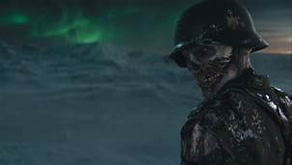
10. Kada je završio Drugi svjetski rat:
1. 1.9.1945.
2. 2.9.1944.
3. 3.9.1945.
4. 2.9.1946.
5. 2.9.1945.

Slide 23
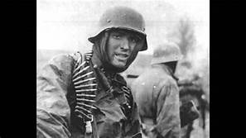
Točno!
Drugi svjetski rat službeno završio je 2.9.1945.
Dalje

Slide 24
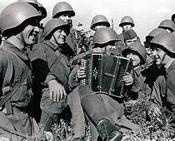
Čestitam!
Niste ustrijeljeni u prvoj bitci(krugu)…
Ako se želite zaustaviti i predati na prvoj bitci i ne ići u drugu kliknite ovdje.
Za nastavak, za drugu bitku i za nove pobjede, kliknite ovdje.

Slide 25
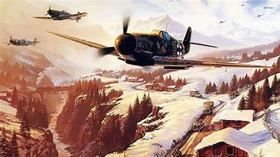
Drugi krug
Pitanja: teško
Broj pitanja: 6
Kreni s drugim krugom

Slide 26
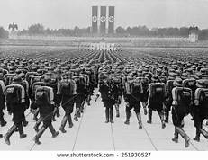
1. Kako su se zvale Njemačke elitne postrojbe te Hitlerova zaštitnička garda:
1. Waffen-Stunde
2. Waffen-55
3. Waffen-44
4. Waffen-SS
5. LuftWaffe

Slide 27
Točno!
Waffen SS (punim imenom Waffen Schutzstaffel) borbeni je ogranak SS-a, ogranka NSDAP-a, nacionalsocijalističke stranke u Njemačkoj za vrijeme Drugog svjetskog rata. Vrhovni zapovjednik je bio Heinrich Himmler, jedan od prvih ljudi do Hitlera.
Sljedeće pitanje

Slide 28
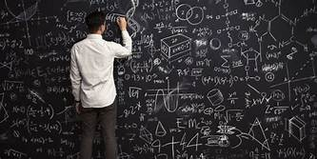
2. Kako se zvao znanstvenik židovskog podrijetla koji je pobjegao iz Njemačke 1935. u SAD
1. Wernher von Baum
2. Albert Einstein
3. Braun Manfred von Ardenne

Slide 29
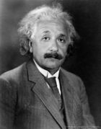
Točno!
Albert Einstein bio je židovskog podrijetla. Nakon pojave nacizma u Njemačkoj, on 1935. emigrira u SAD. U SAD provodi ostatak svog života. Naime za vrijeme Drugog svjetskog rata, potpomagao je SAD za izradu neuronske bombe. Bio je protiv sebe i tog projekta, ali 6.8.1945. bačena je prva, a zatim i druga 9.8.1945. atomska bomba. Svi znanstvenici, uključujući i njega, su se teško pokajali zbog tog projekta.
Sljedeće pitanje

Slide 30
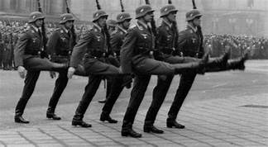
3. Kako se zvao posljednji i najjači njemački tenk Panzer tipa:
1. Panzer III
2. PanzerJager
3. Panzer IV
4. Panzer E36
5. Panzer E35

Slide 31
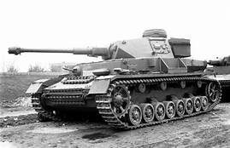
Točno!
Panzer IV je 4. tenk po redoslijedu od tenkova s teškim naoružanjem i oklopom. Panzer IV je najviše i najčešće korištenih tenk Nacističke Njemačke. Oklop mu je bio vrlo jak, imao je samo 3 smrtonosnih točki od čeka se 2 sastoje na svakom tenku.
Sljedeće pitanje

Slide 32
4. Kako se zvala plaža u Normadiji na kojoj se zbilo poznato iskrcavanje i operacija Day-D:
1. Utah
2. Oahu
3. Normandie

Slide 33
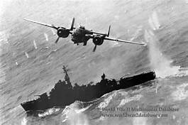
Točno!
Plaža na koju su se 6.6.1944. iskrcali Saveznici zvala se Utah.
Sljedeće pitanje

Slide 34
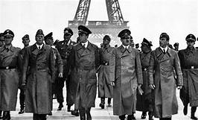
5. Kako se zvao teritorij Južne Francuske nakon Njemačke okupacije:
1. Južna Francuska
2. Free French People
3. Vichyjeva Francuska
4. Francuski Južni Udar

Slide 35
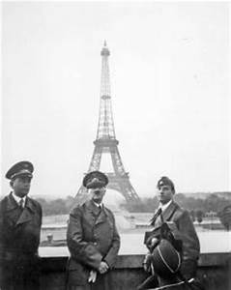
Točno!
Vichyjeva Francuska naziv je za Marionetsku Njemačku državu. Nije imala nikakvog utjecaja te je bila jako slaba. Godine 1943. predaje cjelokupan Afričko-Francuski okupirani teritorij.
Sljedeće pitanje

Slide 36
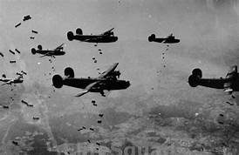
6. Kako se zvao tip bombardera koji je izbacio 2 neuronske bombe u kolovozu 1945.:
1. B-24
2. B-25E
3. B-23
4. B-25
5. B-24E

Slide 37
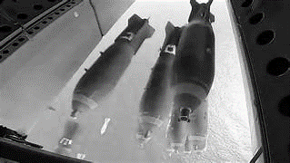
Točno!
To je bio bombarder tipa B-25. Sastojao se od 6 kupola s mitraljezima M16. To mu je bio obrambeni mehanizam. Vrste i tipa B, razlikovao se od ostalih jer je bio višenamjenski. Sudjelovao je u skoro svim akcijama SAD u Drugom svjetskom ratu.
Sljedeće pitanje

Slide 38
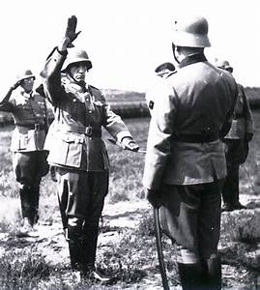
7. Koja je država imala građanski rat 1936., a nije željela ratovati u Drugom svjetskom ratu:
1. Švicarska
2. Island
3. Portugal
4. Španjolska
5. Švedska

Slide 39
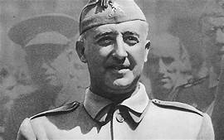
Točno!
Španjolska je imala građanski rat u kojem su pobijedili fašisti. Hitler i Mussolini su davali pomoć i podupirali fašiste do same pobjede. Franco postaje fašistički diktator broj 3 u Europi. No njega rat nije zanimao. Ostao je neutralan. Ali, sumnja se da je Hitler pobjegao iz Berlina, vojnim zrakoplovom uz pratnju, te sletio u Španjolsku. Odakle kreće podmornicom za Argentinu. U Argentini su se pronašli mnogi nacistički generali odakle ih je više od pola pušteno na slobodu. Također se sumnja da nacisti imaju vojnu bazu na Antarktici, ali brzo je ta špekulacija propala.
Dalje

Slide 40
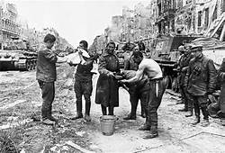
Čestitam!
Uspješno ste riješili i drugu borbu(krug).
Ako želite nastaviti pohode i pobjede, kliknite ovdje.
Ako se želite zaustaviti ovdje i predati, kliknite ovdje.

Slide 41
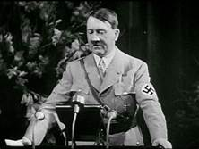
3. Krug:
3. Krug se sastoji od 3 pitanja i preteška su… promašite jedno pitanje i vraćete se nazad na početak 2. kruga, jer su vas Njemačke trupe natjerale na povlačenje. Pogodite odgovor i tjerajte Njemce prema Berlinu gdje će se, ako odgovorite na sva 4 pitanja, Njemci predati i vi ćete pobijediti rat. SRETNO ☺!
Započni 3. krug

Slide 42
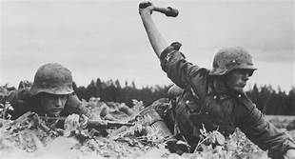
1. Kada je točno napadnut SSSR:
22. Lipnja 1941. u:
06:39
06:40
06:37
06:36
06:35
06:38

Slide 43
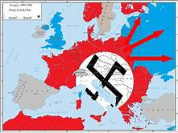
Točno!
SSSR je napadnut 22. lipnja 1941. u 06:37. Sovjetske granične trupe nisu bile spremne za rat iako je na granici s SSSR bilo ni manje ni više nego 4,7 miliona vojnika.
Sljedeće pitanje

Slide 44
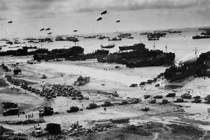
2. Koliko se bunkera nalazilo na plaži Utah u Normadiji:
3
4
5
2
8

Slide 45
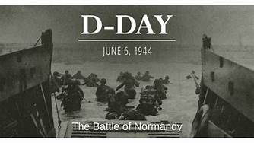
Točno!
Imala su samo 3 bunkera, u ta tri bunkera po 3 mitraljeza M16 i po 4 snajpera. A oko bunkera ih je čekala 1. i 2. Normadijska divizija s oko 10 000 vojnika.
Sljedeće pitanje

Slide 46
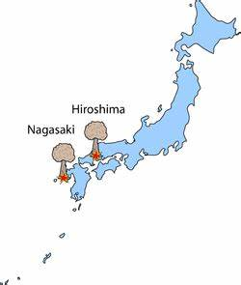
3. Kako su se pravilno zvale dvije atomske bombe bačene na Japan u kolovozu 1945.:
Little boy | The fat Man
Little Boy | The Fat Man
Little Boy | The fat man

Slide 47
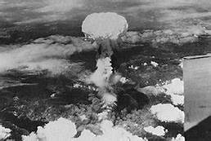
Točno!
Bombe su svoje specifične nazive dobile po nekim govorima od luke Pearl Harbour koju su Japanci, 7.12.1941. bombardirali.
Dalje

Slide 48
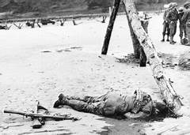
Netočno! ☹
Nažalost, odgovor na pitanje nije točan. Ustrijeljeni ste.
Pokušajte ponovno

Slide 49
Netočno☹
Nažalost, odgovor na pitanje nije točan. Ustrijeljeni ste.
Povlačenje

Slide 50
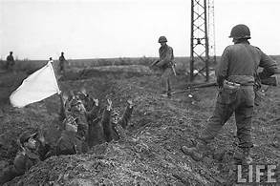
Predali ste se i izgubili ste rat.
Kraj

Slide 51
KRAJ! POBJEDAA!
UŠLI STE U BERLIN, HITLER JE POČINIO SAMOUBOJSTVO. VAŠA JE POBJEDA.
Kreni ispočetka
Kraj

